Slide 1
Limbajul de asamblare în industrie
mvanta@bitdefender.com

Slide 2
Cum continuăm?
NASM: preprocesor
  asamblare condiționată: %if, %ifdef, %ifndef, %ifidn, ...
  macrouri
Inginerie inversă (reverse engineering)
Programarea de sistem:
  moduri de lucru ale UCP: real, protejat, virtualizare
  cod pe 16 and 64 biți, instrucțiuni de control
  controlul și întreținerea memoriei: segmentarea, paginarea, VT-d/IOMMU
  Tratarea excepțiilor și întreruperilor externe, comunicația inter-procesor, partajarea și sincronizarea accesului la resurse
Seturi adiționale de instrucțiuni (FPU, SSE, AVX, ...)
Compilatoare și optimizări de memorie și/sau timp de execuție
Interacțiunea cu nucleul S.O. (MS. Windows, Linux etc...)
Interacțiunea cu dispozitivele externe:
  magistrale, porturi, mapare memorie, configurare spații de adrese fizice și vectori de întreruperi
  dezvoltarea de drivere de dispozitiv

Slide 3
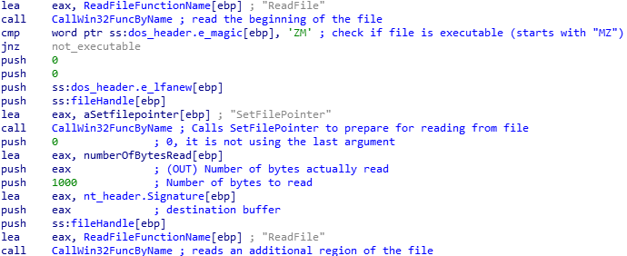
Introducere
Scenarii de utilizare ASM, exemplificate în contextul activității din Bitdefender
  Inginerie inversă (reverse engineering): analiza amănunțită a unui componente software existentă, la nivel de instrucțiuni care o compun, în vederea extragerii unor detalii în privința comportamentelor pe care le poate manifesta acesta
    Depanare, analiză defecte de program, interacțiune programe, interacțiune cu S.O.
      Adeseori analiza se concentrează pe cod străin, necunoscut sau nedocumentat
    Aplicație legitimă sau malițioasă?
      Malware? Cum se poate remedia? Cum poate fi identificat?
Fragment din analiza și documentarea
operațiilor unei aplicații malițioase
(un file infector).
Explicațiile au fost adaugate manual de
către specialistul care a efectuat analiza

Slide 4
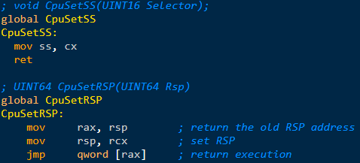
Introducere
Scenarii utilizare ASM, exemplificate în contextul activității din Bitdefender
  Depășirea unor limitări asociate limbajelor de nivel înalt
    Subrutine scurte in ASM care expun instrucțiuni de procesor indisponibile din alte limbaje
      ASM-ul intervine doar în completarea unor lipsuri, nu pentru a înlocui!
Cod pe 64 biți!
- al/ax/eax/rax: 8/16/32/64 biți
- convenția de apel X64
- RCX, RDX, R8, R9: primii 4 parametri
- restul se transmit prin stivă
- eliberarea stivei o face codul apelat
(cod din Bitdefender Napoca HV)

Slide 5
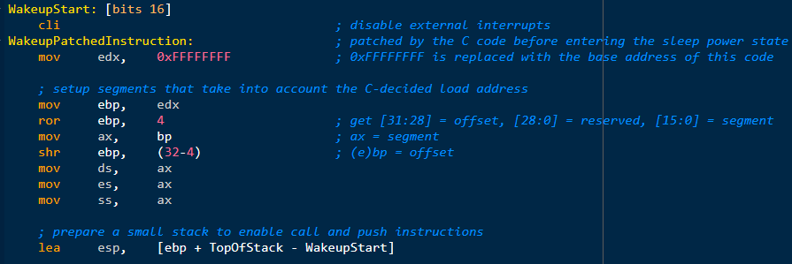
Introducere
  Eliberarea de constrângeri: atingerea potențialului arhitectural al platformei
    Realizarea de bootloaders (încărcătoare de sistem) sau sisteme de operare
    Programe mixte 16/32/64 biți sau care ruleaza în lipsa unui sistem de operare
    Tehnici de autogenerare, automodificare, hot/patching de cod (modificarea codului la executare), folosite în Bitdefender pentru interceptarea și monitorizarea acțiunilor altor programe
    Scrierea de cod încărcat de către încărcătoare de program non-standard
- cod executat în afara unui S.O. la revenirea din starea de somn (sleep) a sistemului
- ilustreaza conceptul de cod modificabil, codul C suprascrie o constanta dintr-un mov
- deși este pe 16 biți este parte a unui program pe 64 biți!
- iși construiește singur segmentele și stiva, fără constrângeri din partea unui S.O.

Slide 6
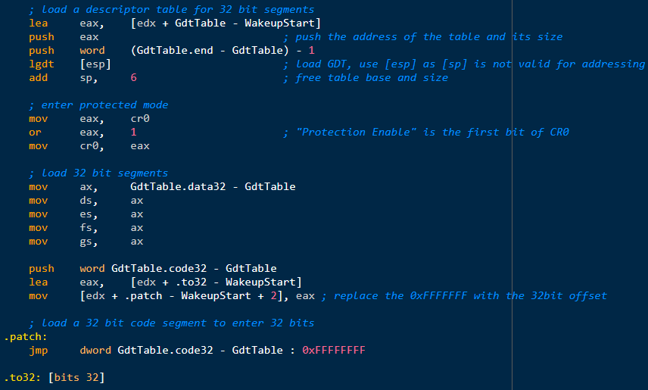
Introducere
  Eliberarea de constrângeri: atingerea potențialului arhitectural al platformei
Activare mod protejat, încărcare segmente și tranzitie din 16 biți în 32 de biți
Conține și o instanță trivială de cod automodificabil (instrucțiunea de la .patch e rescrisă)

Slide 7
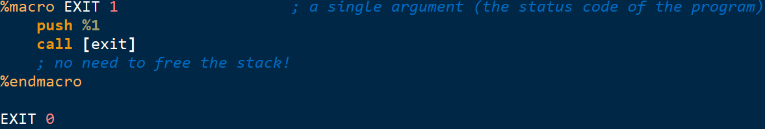
Tehnici și practici de folosire eficientă
Macrouri
  Fragment textual de cod sursă ASM care:
    Are asociat un nume și, opțional, o listă de argumente
    Este referit prin nume + argumente pentru utilizare repetată.
    Preprocesorul înlocuiește textual numele & argumentele cu textul sursă asociat
      Argumentele permit personalizarea fiecărei instanțe/copii individuale.
Două tipuri
  De linie – definește o constantă sau formulă reutilizabilă ca parte a instrucțiunilor programului
    Oare nu e nevoie de paranteze și în corpul macroului in jurul lui ”x”? De ce?
  Multi-linie – secvență de instrucțiuni care pot fi folosite similar unei singure instrucțiuni de program!
    Permit număr variabil de argumente
      ca atare, acestea nu poarta nume ci se regăsesc în simbolurile speciale %1, %2, %3 etc…
      %0 specifică numărul de argumente folosite la momentul invocării
      M, M-N, M-*, M+, M-N+, ...

Slide 8
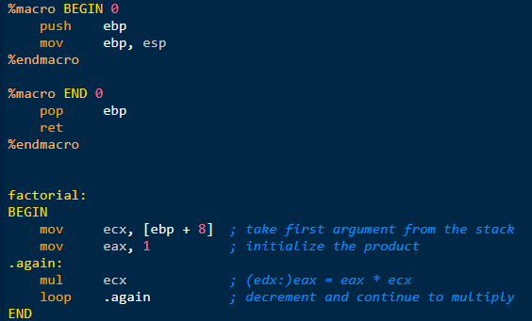
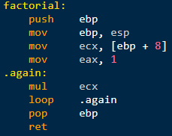
Tehnici și practici de folosire eficientă
Macrouri

Slide 9
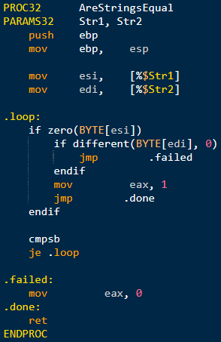
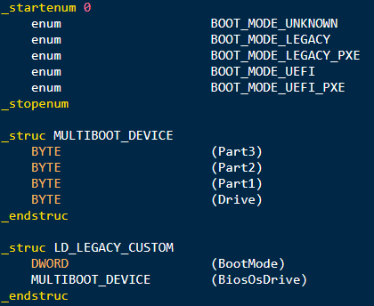
Tehnici și practici de folosire eficientă
Macrouri
  NASM oferă facilități avansate pentru repetare, cooperare și imbricare
  Permit introducerea unor abstracții tipice limbajelor de nivel înalt, precum:
    Proceduri (cu parametri și variabile locale)
    Structuri de program: if/else/endif, repeat/until, switch/case/default/endswitch, …
    Manipulare tipuri de date compuse: structuri de date, enumerari, ...
Atenție! Sunt foarte sensibile la greșeli și sunt greu de depanat!
  Folosite minimal, doar atunci când există o nevoie justificată!
  Necesită vaste cunoștințe și experiență pentru a evita numeroasele capcane!

Slide 10
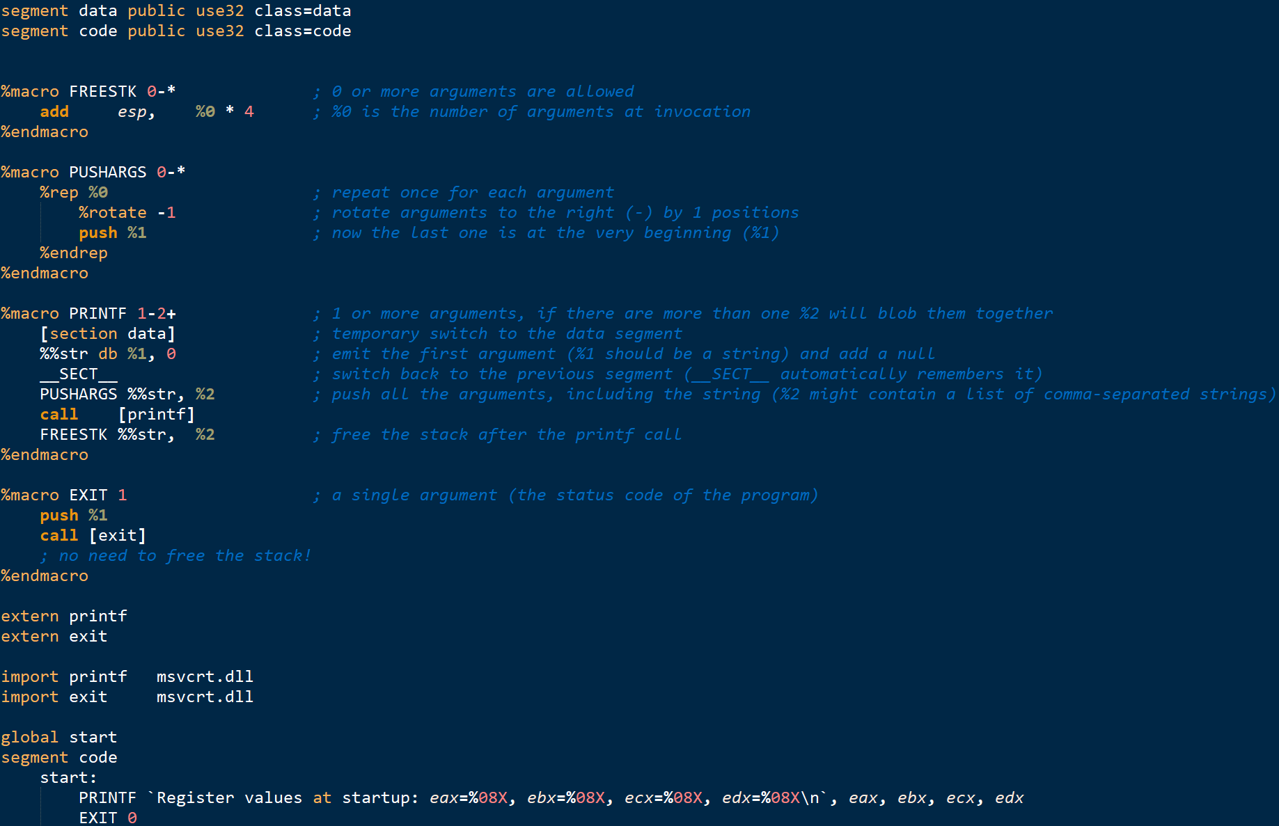
Tehnici și practici de folosire eficientă

Slide 11
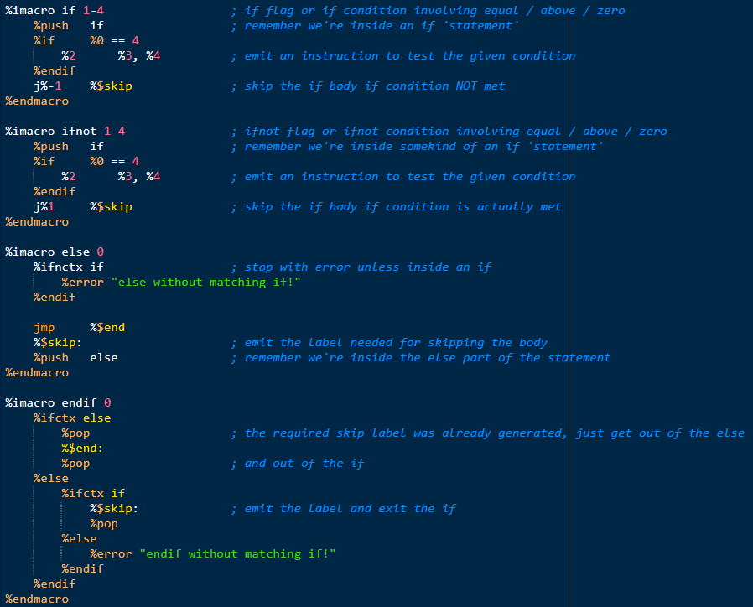
Tehnici și practici de folosire eficientă
Macrouri
  Macrourile non-triviale sunt greu de scris corect, de înțeles și de întreținut!
Comentat extensiv dar totuși criptic!

